Slide 1
Az internet veszélyei
Készítette:Lőrincz Mercedes
Felkészítőtanár:Iftenie Márta
Liceum:„Szász Adalbert” Sportlíceum
Címe: Marosvásárhely, Pavel Chinezu 9 A

Slide 2
Nyílak szerepe a bemutatóban
A nyilak mutatják hogy hova kattints a következő dia megtekintéséhez

Slide 3
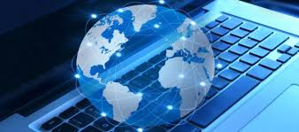
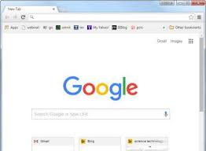
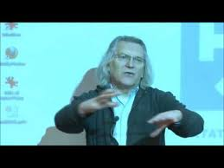
Az internet
„Az internet nem jó és nem rossz –csupán jellemző tükör. Úgy tűnik ami ennek révén keletkezik, nem radikálisan új.
A hálólét örökli a társadalmi lét megannyi nyűgét és nyavajáját.”
Dr. Ropolyi László

Slide 4
Első lépések
Ugyebár mindenki tudja hogy az emberek többsége vagy Operát vagy GoogleCrome -ot használ kevesen használják például a Mozilla Firefox -ot vagy mást,de nem is ez a lényeg, tudni illik róluk hogy amennyiben segítenek nekünk majdnem ugyanannyiban kárt is okozhatnak.

Slide 5
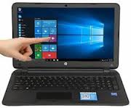
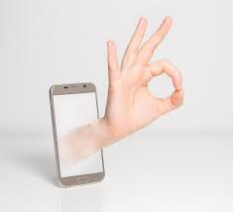
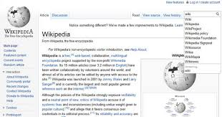
Pozitív oldala az internetnek
Komputerek sokrétű felhasználása pl. Laptop
Emberek mobilitásának növelése
Gyors ,hatékony kommunikáció
A távolabbiakat közelinek érezni
Tanulásra
A világ felfedezésére

Slide 6
Álltalános rossz oldala
Ha nem figyelünk oda kisebb gyerekeknél , hogy milyen weboldalakon böngésznek, könnyen erőszakos képek áldozatává válhatnak.
Mivel sok ember nem tudja felmérni azt, hogy meddig a pontig érdemes elmenni sokan veszélybe kerülhetnek
. Ugyancsak figyelmesnek kell lenni és okosan kell dönteni hogy kivel kommunikálunk a közösségi oldalakon.

Slide 7
Közösségi oldalak
Snapchat
Instagram
Facebook
Tumblr
YouTube
Twitter
Pinterest

Slide 8
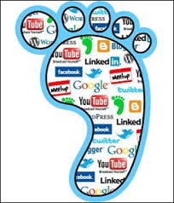
Digitális lábnyom
Amikor nem figyelünk oda lehet csupán a véletlen műve is , és egy olyan kép kerül a világhálóra ami bajba sodorhat, soha többé nem lehet eltüntetni. Ezért csak óvatosan kell bánni és többször is átkell fontolni azt amit tenni szeretnél.
Nem érdemes túl sok képet feltenni, mivel ezekkel vissza is élhetnek, és az erotikusabb képek esetleg átkerülnek egy másik oldalra.
Mindig jusson eszébe, hogy amit ma feltölt, azt bárki megnézheti akár öt vagy tíz év múlva is.

Slide 9
Amikor a fiatalok azt hiszik hogy az „MENŐ”
Visszaigazolnak sok 1000 embert akikből „ismeretlen ismerősök” vállnak csupán a „Like és az ismeretség” gyűjtése értekében.

Slide 10
Merre vagy ? Megtalállak!
Fölösleges mindig kiírni, hogy éppen merre jár az ember.
A telefonodon kapcsold ki azt hogy éppen hol vagy
Facebook posz
„épp itt vagyok”
Volt érték ,
nincs érték
=> Üress a ház
=>betörő van
=>otthon vannak az értékek

Slide 11
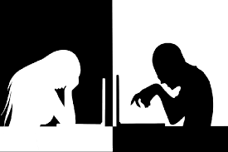
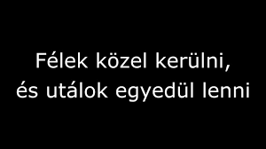
Nemcsak….
Azzal ugyebár sokan nincsenek tisztában hogy interneten nem csak mentálisan bántanak hanem akár fizikailag is bánthatnak.
Az internetes zaklatást: cyberbullying -nak nevezik.
A Fiatalok az internetes zaklatás elől sokszor öngyilkosságra is vetemednek

Slide 12
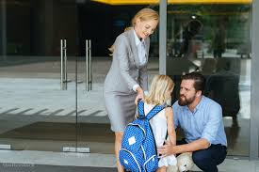
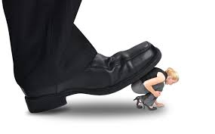
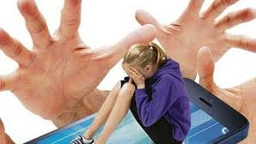
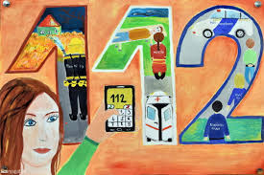
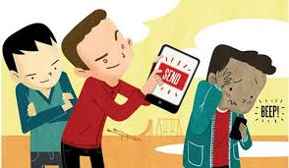
SEGÍTSÉG!!!
Elsősorban a SZÜLŐKNEK
szolj ha valaki zaklatni
kezd.
Ha a helyzet már
veszélyesebb hívd a
rendőrséget!

Slide 13
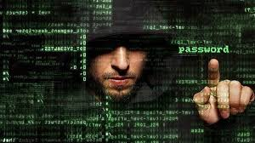
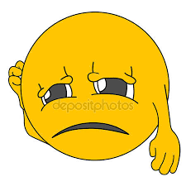
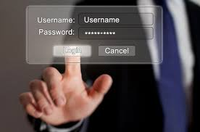
A jelszó?
Minden fontos-, értékes-, személyes adatodra használj jelszót, hogyha nemszeretnéd felfedni titkaidat,magánéleted.
A jelszó minél hosszabb annál biztonságosabb:
Ne csak számokat használj .
Kis és nagy betűk váltogatása ajánlott.
Ne születési- vagy családtagjaid születési dátumát add meg.
Ne legyen személyes a jelszó.
Minimum havonta változtasd a jelszavad.
Ha ezeket betartod kevésbé lesz egyszerű feltörni a jelszavad!

Slide 14
igaz & hamis ?
hatalmas felelősség, hogy mit kezdünk a hírekkel, információkkal, akár „adóként” , akár „vevőként”
Ha sok az ellentmondás benne ,vagy eseteleg mi magunk hamisnak érezzük ,utána nézünk más oldalakon, is addig kutatunk ameddig megtudjuk hogy a hír igaz-e!

Slide 15
Ellenörző Kérdések
Kinek az idézetével vezettem be a bemutatót?
a)Dr. Lőrincz Mercedes
b)Dr. Ropolyai László
2. Sorolj fel legalább két közösségi oldalt!
3. A Facebook-on bajba kerülhetsz ?
a)Igen
b)nem
4. Hogyha kiposztolsz egy képet/videót mi válik abból?
a)Digitális lábnyom
b)Törölhetetlen fájl
c)Emlék mappa

Slide 16
Ellenörző kérdések #2
Mi a cyberbullying?
a)Vírus
b)Zaklató
c)Nehéz jelszó
Milyen legyen egy jelszó?
A fiatalok mit csinálnak azért hogy „ismertebbek legyenek”?

Slide 17
Inspirálódás
http://www.nlcafe.hu/ezvan/20130526/internet-veszely-gyerekek-zaklatas/
http://www.euvonal.hu/a-facebook-hasznalatanak-veszelyei-mire-figyeljunk/
http://webjog.blog.hu/2016/07/14/hogyan_hasznaljuk_jogszeruen_a_youtube_videokat_es_pinterest_kepeket
https://prezi.com/gz90y-fhidti/adatvedelem-es-a-fiatalokra-leselkedo-veszelyek-az-internete/
http://www.weblap.ro/milyen-a-jo-jelszo

Slide 18
Köszönöm a figyelmet

Slide 19
Helyes!

Slide 20
Helytelen!

Slide 21
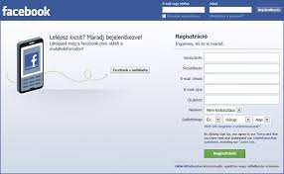
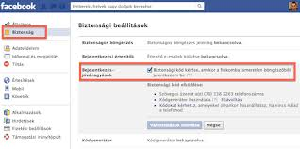
A Facebook
A Facebook nevű közösségű oldal hozhat a fejünkre a legtöbb rosszat.
Vannak emberek akik feltörik a fiókod és a te nevedben a te felhasználó fiókodon keresztül akár illegális dolgokat csinálhatnak.
Mindig figyelj oda arra hogy ha más eszközén jelentkezel be a fiókodra utána mindig jelentkezz ki!
Soha ne fogadj el olyan emberek ismerkedési kérelmét akiket nem ismersz!
A fiókod tedd olyan módba hogy csak ismerőseid férhessenek hozzá adataidhoz, vagy esetleg ők is csak kérdéssel.
Így van ez minden egyes közösségi oldalon.

Slide 22
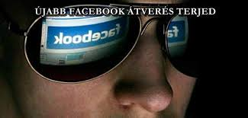
Átverhetnek!
Nagyon figyelj oda arra is hogy a profil eredeti legyen !
Érthetöbben:
Első sorban a profilt vizsgáld meg, hogy ne legyen kis méretű és pixeles.
Majd lakhelyét amit feltüntetett a névjegyek közt.
Életkorát, majd hasonlítsd össze a profiljával hogy nagyából egyezzen

Slide 23
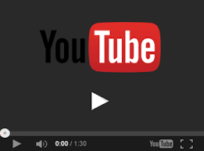
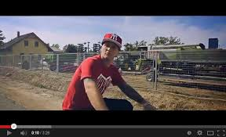
A YouTube
A YouTube egy olyan közösségi oldal ahol videókat nézhetsz és tehetsz közzé.
Ebben az esetben hogyha videókat teszel közzé tudni kell hogy az egész világ látni fogja. Ezért csak részben add meg az információkat.

